Slide 1
АКАДЕМИЈА ТЕХНИЧКО – УМЕТНИЧКИХ
СТРУКОВНИХ СТУДИЈА
БЕОГРАД
ВИСОКА ГРАЂЕВИНСКО ГЕОДЕТСКА ШКОЛА
САВРЕМЕНА АРХИТЕКТУРА
П Р Е Д А В А Њ Е I
УВОДНО ПРЕДАВАЊЕ
Мр Зоран Живковић дипл.инж.арх.

Slide 2
САВРЕМЕНА АРХИТЕКТУРА
УВОДНО ПРЕДАВАЊЕ
Архитектура је увек била огледало друштвених промена.
Архитектура одражава дух времена.
У сваком архитектонском делу сједињени су и форма и функција и техника, а променљиве су кроз време. Једина непроменљива категорија је динамизам времена. Та динамика кроз векове доноси стално нове технологије и облике. На срећу, умањује монотонију градова.

Slide 3
САВРЕМЕНА АРХИТЕКТУРА
УВОДНО ПРЕДАВАЊЕ
Људско биће је по природи инертно, али очекује да види промене. Ове промене доносе научници , планери, уметници а врло често су се те промене везане за погледе на свет одражавале у објектима.
Човек воли промене, нарочито оне које прате његов развој. То ће бити разлог појаве различитих стилова и захтева кроз векове

Slide 4
САВРЕМЕНА АРХИТЕКТУРА
УВОДНО ПРЕДАВАЊЕ
Развој технологије је критикован у различитим периодима као убица традиције и хуманости. Не треба критиковати технолошки развој. Напротив, извукао нас је из униформности и стерилности. Чак, технологија, данас, гради еколошке куће, вештачка, насељива острва, сјајне стаклене џинове. И све да би угодила човеку.
Технологија данас је ослободила човека великог дела физичких послова и оставила му могућност креативних послова. Па зато данас у 21 веку имамо експлозију објеката необичних форми, структуралних конструкција, као и експерименталних-концептуалних решења.
Ово и јесте циљ технолошког развоја.

Slide 5
САВРЕМЕНА АРХИТЕКТУРА
УВОДНО ПРЕДАВАЊЕ
Очигледно, поред знања и вештина, потребна је љубав, машта и хуманост у приступу архитектури. Сви ми желимо да живимо у лепим, комфорним зградама, да лепоту гледамо и кроз прозоре.
Зашто?
Према древној кинеској традицији-лепота, хармонија, изазивају радост, осмех, лучење хормона-уједно, здравље. Лепо обликован објекат је склад: склад фасаде, склад организације простора, склад околине.
Такође склад са временом и потребама човека.

Slide 6
САВРЕМЕНА АРХИТЕКТУРА
УВОДНО ПРЕДАВАЊЕ
Архитектура даје први утисак о граду, његовој економској моћи, стандарду. Архитектонски стилови и правци су пролазили, модификовали се и оставили своја материјална сведочанства.
Најбољи архитекти, међутим, не могу се класификовати по правцима, јер су стварали мултивалентне, безвремене објекте.

Slide 7
САВРЕМЕНА АРХИТЕКТУРА
УВОДНО ПРЕДАВАЊЕ
Обзиром на историјски контекст и политичка предубеђења увек је постојао проблем разумевања, нарочито напредних и радикалних идеја
Неминовно, свако историјско раздобље је под утицајем политичких идеја које чине залеђе, исходиште архитектонских токова, јер су оне од највећег утицаја на архитектуру. Сваком архитекти потребно је друштво за које ће да ствара и због тога, било шта да му буде понуђено да гради он ће неизбежно доћи у ситуацију да се суочи са актуелним политичким а и друштвеним проблемима.

Slide 8
САВРЕМЕНА АРХИТЕКТУРА
УВОДНО ПРЕДАВАЊЕ
Док музичка дела и сликарство могу да буду релативно аполитични и неповезани са средином у којој су настали, дотле је архитектура буквално уплетена у јавни живот. То са друге стране значи да данас када су читава друштвена стварност и политички системи доведени у сумњу и архитектура исто тако губи уверљивост.
Зато треба са поштовањем посматрати бујност креације и имагинације у савременим архитектонским остварењима која су преузела улогу уметничког дела усред града, улепшавају стварност и скрећу пажњу својом самодовољношћу.

Slide 9
САВРЕМЕНА АРХИТЕКТУРА
УВОДНО ПРЕДАВАЊЕ
Овим треба дати општи закључак да надахнућа за истински вредна дела у уметности уопште, па и у архитектури, коју не могу посматрати као изопштену из уметности, долазе од појединаца који су својим умом превазишли време у коме су живели или и даље живе.
Својим надахнућем и стваралачким умом оставили су дела ван времена, која можда нису била у складу са временом у коме су живели, али су оставила дубок и непоновљив траг у свим сегментима људског живота.
Још једном архитектура јесте огледало људског постојања од праисторије па до данашњих дана, а сигуран сам да ће то представљати и у будућности.

Slide 10
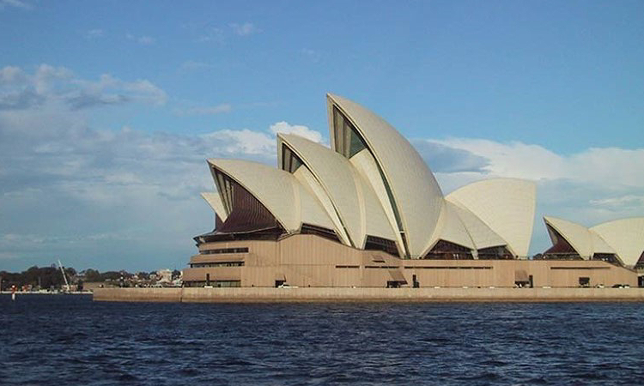
САВРЕМЕНА АРХИТЕКТУРА
УВОДНО ПРЕДАВАЊЕ
Зграда Сиднејске опере

